Slide 1
Νικοσ νησιωτησ
Πρότυπο Πειραματικό Γυμνάσιο Ευαγγελικής Σχολής
Σεμερτζόγλου Γιώργος
Γ3

Slide 2
Περιεχόμενα
Βίος
Ακαδημαϊκή δράση
Ενασχόληση με τον αθλητισμό
Θεολογική σκέψη
Φιλοσοφική σκέψη

Slide 3
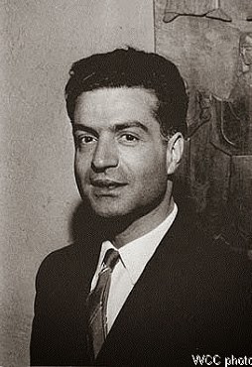
Βίος
Γεννήθηκε στις 21/5/1924 στην Αθήνα
Σπούδασε στην Ιόνιο σχολή για 10 χρόνια
Πραγματοποίησε μεταπτυχιακές σπουδές στη Ζυρίχη
Το 1952 μετέβη στο πανεπιστήμιο της Λουβαίν

Slide 4
Ακαδημαϊκή δράση
Εκλέγεται καθηγητής του πανεπιστημίου της Γενεύης
Δίδαξε εκεί από το 1962-1974
Από το 1984 μέχρι το 1986 διετέλεσε πρόεδρος της Διεθνούς Ακαδημίας Θρησκευτικών Επιστημών στις Βρυξέλλες
Διετέλεσε κοσμήτορας της θεολογικής σχολής στην Αθήνα
Δίδαξε επίσης στα πανεπιστήμια του Σικάγο, της Βοστόνης και της Πενσυλβάνια

Slide 5
Ενασχόληση με τον αθλητισμό
Μέσα από τον Πανελλήνιο Γυμναστικό Σύλλογο ασχολήθηκε με την καλαθόσφαιρα στην οποία διακρίθηκε λαμβάνοντας και τη θέση του εθνικού προπονητή. Διετέλεσε τακτικό μέλος και στη συνέχεια αντιπρόεδρος της Ελληνικής Επιτροπής Ολυμπιακών Αγώνων από το 1975 μέχρι το 1986, πρόεδρος της Εφορείας της Διεθνούς Ολυμπιακής Ακαδημίας (1977-1986) και μόνιμος αντιπρόσωπος της Ελλάδος στη Διεθνή Ολυμπιακή Επιτροπή. Πρώτος εισήγαγε στην Ελλάδα τις νεώτερες τεχνικές στην καλαθόσφαιρα αναδεικνύοντας την ομάδα του σε πρωταθλήτρια της Ευρώπης

Slide 6
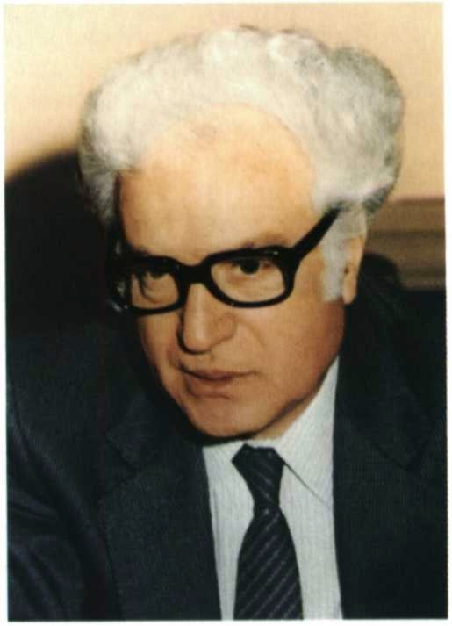
Η θεολογική σκέψη του
Προτείνει τη «περσοναλιστική» προσέγγιση της ελληνικής πατερικής σκέψης
Επικεντρόνεται στη τριαδολογία της Ορθόδοξης παράδωσης
Προϋποθέσεις για την μεταξύ των Εκκλησιών ενότητα ήταν ο διάλογος και η αυτοκριτική

Slide 7
Η φιλοσοφική σκέψη του
Κύριοι άξονες ο υπαρξισμός και ο περσοναλισμός
Εισήγαγε στην Ελλάδα του προβληματισμούς της υπαρξιστικής φιλοσοφίας
Δεν περιορίστηκε στην ανθρωπολογία αλλά επεκτάθηκε και στη κοινωνιολογία

Slide 8
Πηγές
http://el.wikipedia.org/wiki/%CE%9D%CE%AF%CE%BA%CE%BF%CF%82_%CE%9D%CE%B7%CF%83%CE%B9%CF%8E%CF%84%CE%B7%CF%82
Εικόνες Google

